Slide 1
北京大学软件与微电子学院-硕士开题报告
面向边缘智能场景的小型机械臂云边协同控制系统的设计
姓名：宁业栋
专业：工程管理
指导教师：康劲、曹健

Slide 2
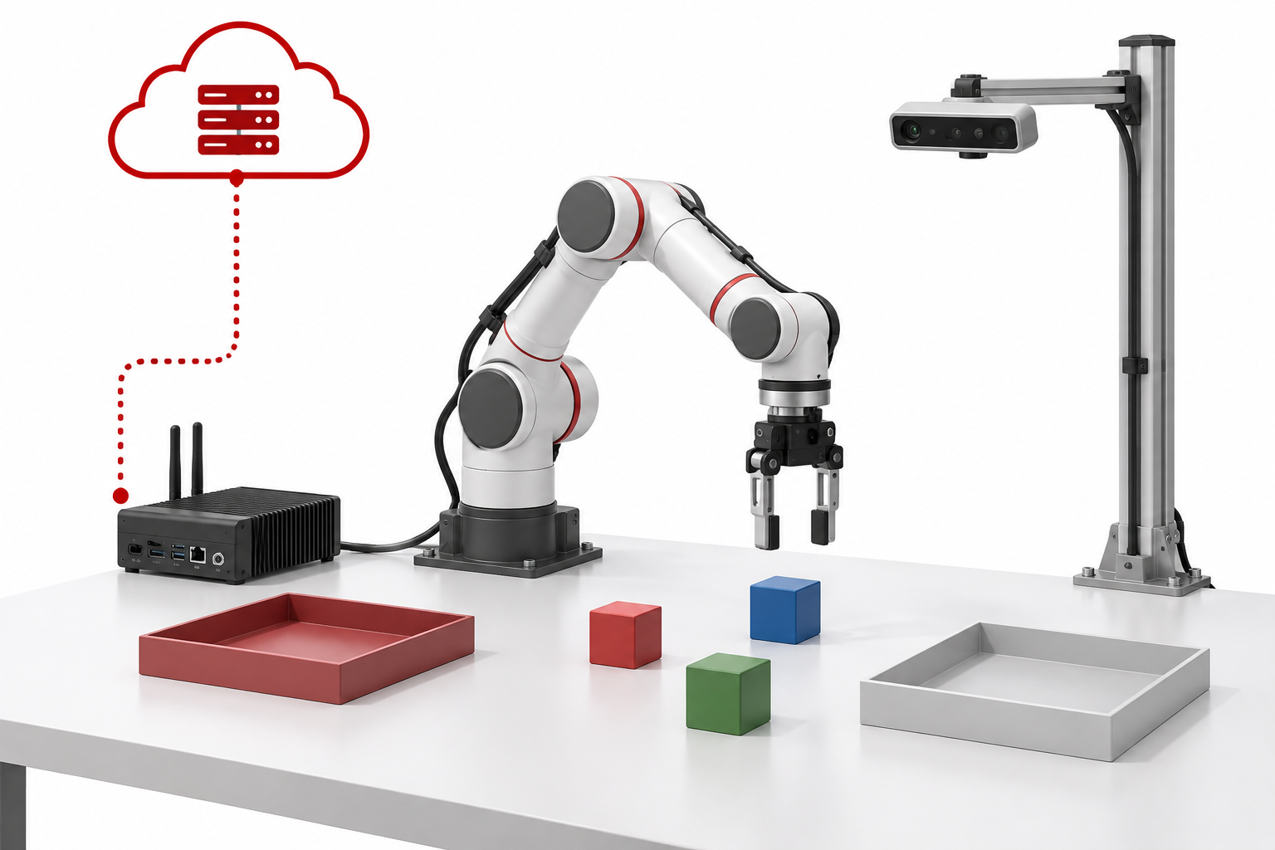
1 研究背景：复杂操作需求与边缘资源约束
复杂任务的计算需求
理解自然语言与多步任务
处理目标移动与执行异常
小型设备的部署约束
算力、内存与调用预算受限
远程方案返回前状态可能改变
场景概念图，非实验结果
核心问题：如何利用云端规划能力，同时保持本地执行的可靠性？
2 / 12

Slide 3
2 相关研究与本课题切入点
研究方向 | 代表工作 | 本课题拟研究的工程问题
分层规划与动作执行 | SayCan、Hi Robot RoboDual、Fast-in-Slow | 任务版本与物理条件联合核验 迟到方案的提交前检查
云边卸载与延迟处理 | 计算卸载、SPO CloudEdgeVLA | 按风险与成本筛选有限动作 既有模型与技能协同
反馈规划与异常恢复 | Inner Monologue KnowNo、REFLECT | 按效果依赖保留有效步骤 局部恢复与调用预算
研究重点：规划有效性核验、按需云端介入、异常后的有限恢复
3 / 12

Slide 4
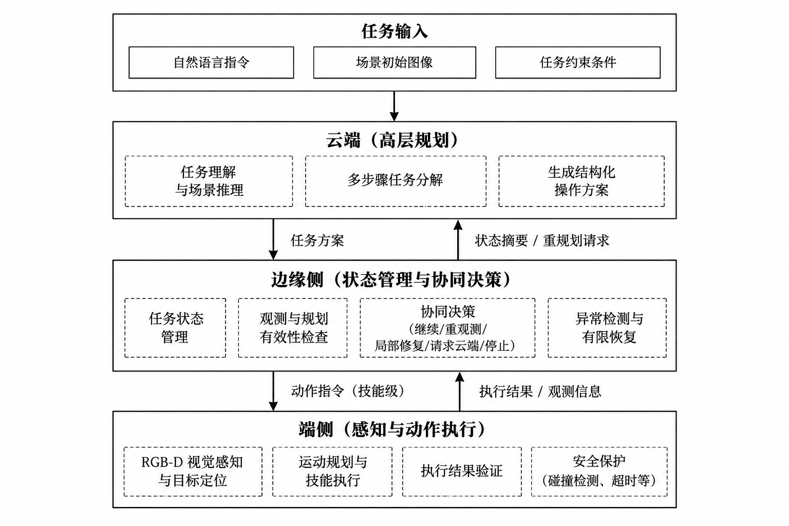
3 系统总体架构与实现边界
云端：低频规划
既定模型提供低频规划
输出带版本的任务方案
边缘：协同决策
近期采用规则与成本策略
待验收，模型选型后置
端侧：确定性执行
OpenCV、RGB-D与标记
顶视相机与既定控制器
4 / 12

Slide 5
4 机制一：观测与规划一致性检查
检查时机：云端方案返回时、动作提交前
核验对象 | 判断依据 | 判定与处理
观测与目标 | 采集时间、目标身份 深度与三维几何条件 | 证据不足则重新观测
任务与方案 | 任务版本、步骤前置条件 实际执行进度 | 失效则拒绝旧方案 必要时请求重规划
动作提交 | 当前物理约束与安全条件 | 条件满足才执行，否则停止
评价误放行、误拒绝与证据不足比例，动作前复核当前物理条件
5 / 12

Slide 6
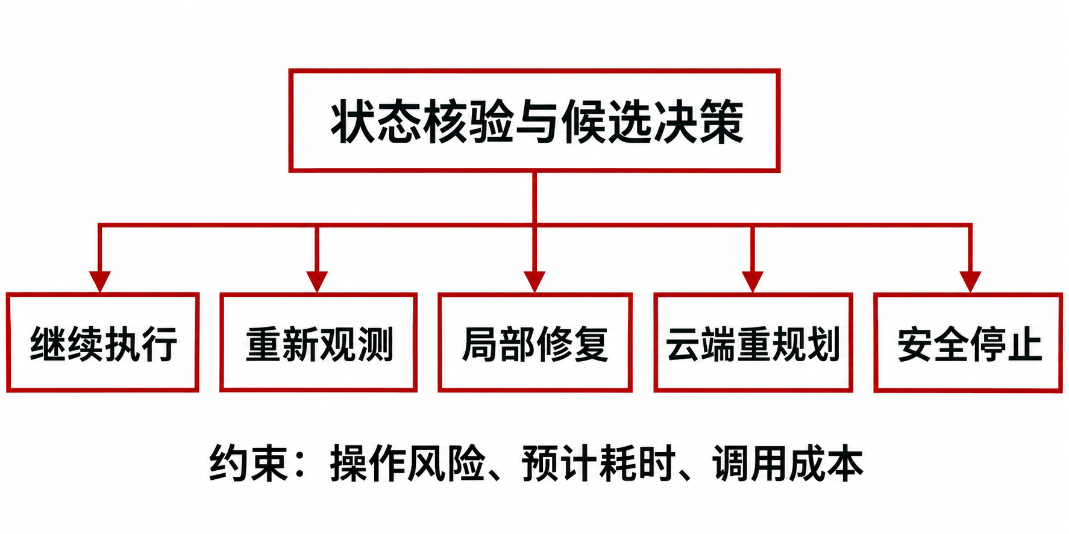
5 机制二：事件驱动的云边协同决策
先核验能力与证据，再比较操作风险、预计耗时和远程调用成本
风险以独立数据校准，预算耗尽或证据不足时升级或停止
6 / 12

Slide 7
6 机制三：基于动作效果依赖的有限恢复
示例：物体 A 已放置，物体 B 抓取滑落
处置阶段 | 拟采用的方法
定位影响范围 | 根据前置条件与动作效果，识别失效环节
保留有效成果 | 复核 A 的放置效果，避免重复已完成操作
执行局部补偿 | 重新观测 B，执行补偿后以新观测验证效果
检查恢复边界 | 限制重试次数、总耗时与远程调用预算
升级或停止 | 本地无法恢复时请求重规划，必要时安全停止
评价：恢复成功率、含失败的恢复耗时、已完成动作重复执行次数
7 / 12

Slide 8
7 研究目标与评价口径
目标 | 预期指标 | 限定条件
定位能力 | 三维定位误差 P90 ≤ 10 mm | 正确识别且深度有效 同时报告识别与有效深度覆盖率
基础操作 | 静态单步抓放 成功率 ≥ 90% | 独立静态单步任务 失败、超时、停止均计入分母
协同效率 | 远程模型总请求 减少 ≥ 30% | 相较合格周期监督，含重试 成功率差下界 > −3个百分点
均为预期目标。单侧95%置信判定，安全违规率差上界≤+1个百分点
8 / 12

Slide 9
8 实验验证与对照设计
实验范围
七关节 Franka-like 机械臂物理仿真
已知刚性物体与有限步骤任务，实机验证后续开展
对照组 | 主要考察内容
纯本地控制 / 固定周期云端监督 | 本地能力边界与合格周期基线
固定阈值事件触发 / 本课题方法 | 成功率约束下的调用与耗时收益
一致性、协同决策与恢复消融 | 保留共同安全层，逐项分析贡献
同场景配对，统一控制器与安全层，调参集与测试集分离
评价成功率、总请求、恢复耗时、误放行与误拒绝，真值仅用于评估
9 / 12

Slide 10
9 研究进度安排
阶段 | 时间 | 计划与阶段验收条件
问题与基础能力 | 2026.10—11 | 闭环与合格基线通过后进入机制验证
关键机制与集成 | 2026.12—2027.01 | 三项机制验证通过，冻结方法与实验协议
实验与分析 | 2027.02—03 | 功效先导定样本量，完成配对实验与初稿
论文与答辩 | 2027.04—05 | 统计复核、证据整理、定稿送审与答辩
交付：仿真原型、代码配置、实验协议与证据索引、学位论文
10 / 12

Slide 11
10 前期基础与预期成果
已有基础
已搭建仿真与云调用链路，完整在线闭环仍待验证
预期成果
实现方案有效性核验、有限候选决策与局部恢复
完成独立对照实验与效果评价
工程价值
在任务质量约束下比较时延与调用成本
分别测量请求数、计费用量与通信字节
范围：受控仿真、已知刚体与有限步骤。已有工作和预期目标分别记录
11 / 12

Slide 12
恳请各位老师批评指正
汇报人：宁业栋
企业合作导师：康劲 学院指导教师：曹健

